Slide 1

¿Cómo suena la física?

Slide 2



¿Qué es el sonido? ¡Ondas!
Vamos a entender:
Volumen
Tono
Timbre
Notes:
Mover

Slide 3
¿Qué es el sonido? ¡Ondas!
Vamos a entender:
Volumen
Tono
Timbre
Notes:
Mover

Slide 4
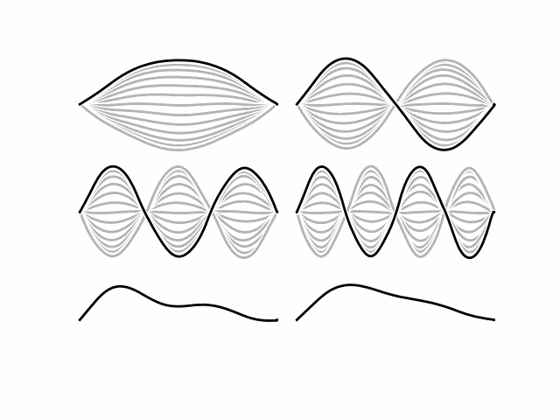
Ondas: Vibraciones de una soga
Modos de la
cuerda o “cómo
le gusta vibrar”
Movimientos totales posibles
Notes:
Agregarle nombres a los modos o algo usando la palabra que vayamos a usar en la charla

Slide 5
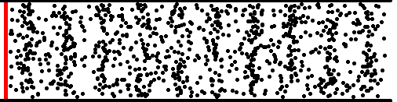
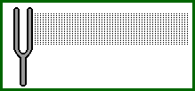
Dos tipos de ondas
Notes:
Longitudinal y transversal. Hacer participar a los chicos (empujones)

Slide 6
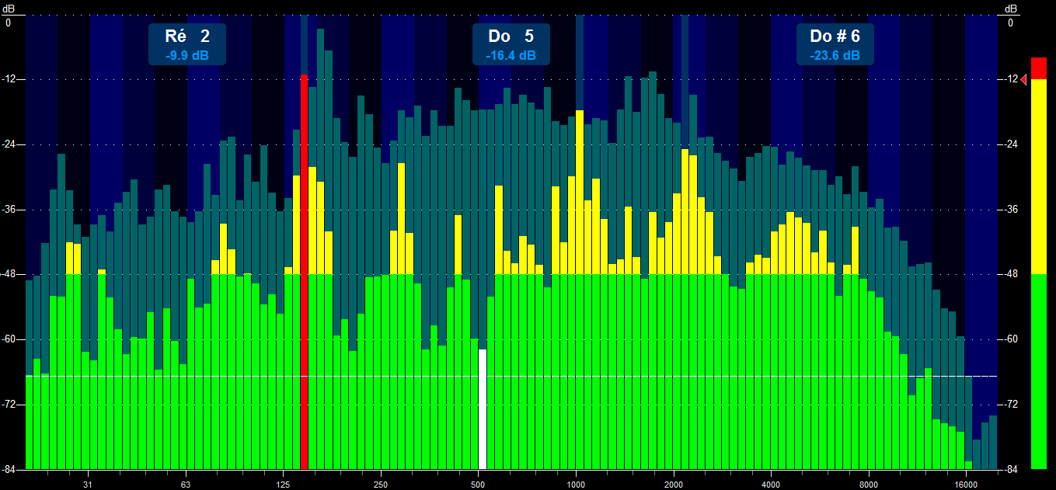
Vibraciones de una soga: Guitarra
Notes:
Pasa alguien a cantar? Mostramos la guitarra y el diapasón
Tono/Nota
Mostramos espectro en vivo
Luego mostramos una foto y explicamos un poco
volvemos al espectro

Slide 7
¿Es lo mismo un DO de violín que un DO de flauta?
Notes:
pasamos los sonidos originales

Slide 8
Distintos instrumentos:
¿Alguien puede
identificarlos?
Violín
Corno
Flauta
Órgano
Coro
Notes:
Pasamos los sonidos originales (sin filtrar)

Slide 9
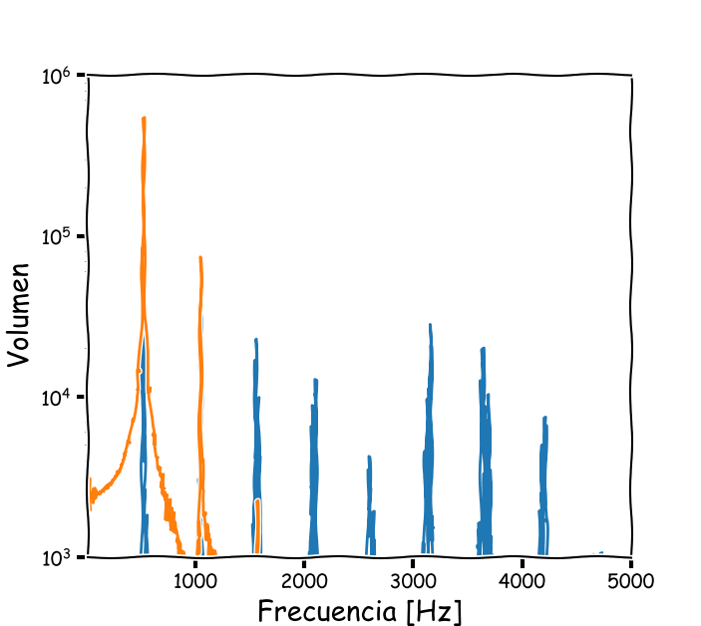
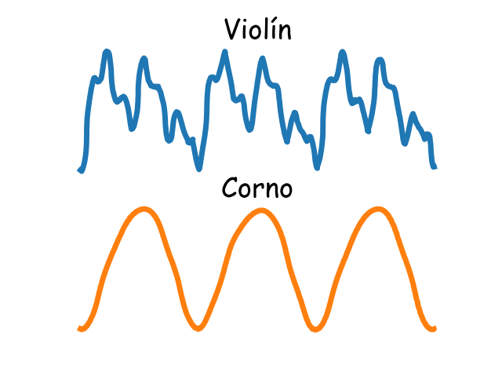
Distintos instrumentos:
¿Alguien puede
identificarlos?
Violín
Corno
Flauta
Órgano
Coro
Notes:
Espectros con flechas → qué?

Slide 10
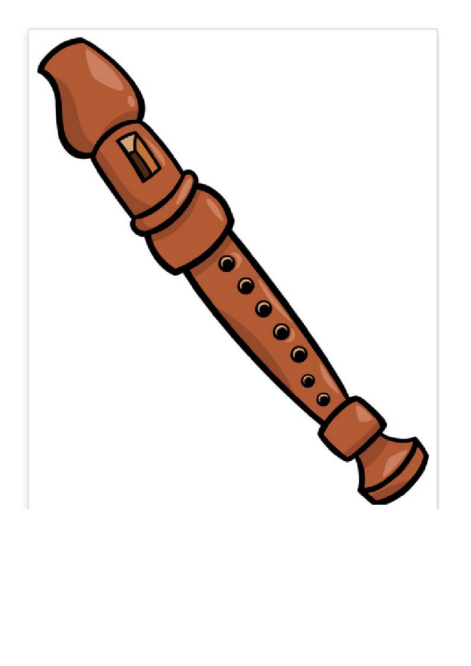
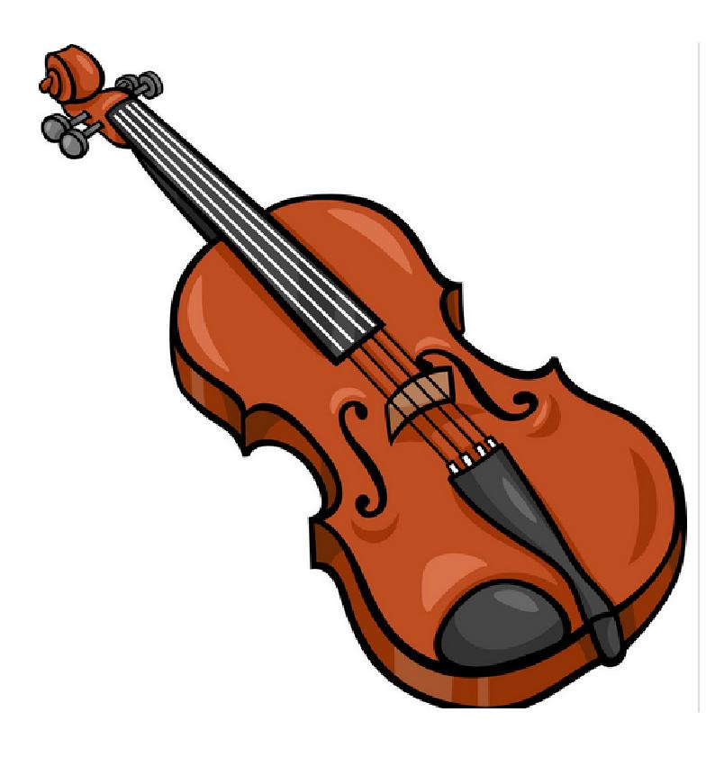
¿Distintos instrumentos?
+
ó
+

Slide 11
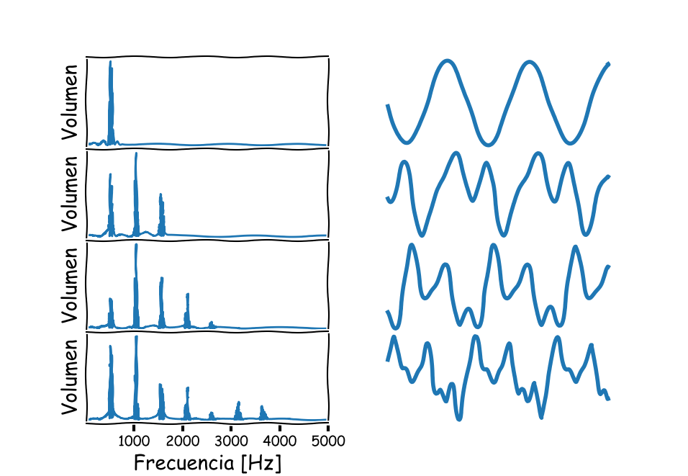
Suma de tonos: Violín
Notes:
Espectros filtrados con 1, 2, 3 y 4 armónicos + suma/forma de onda de 2 instrumentos

Slide 12
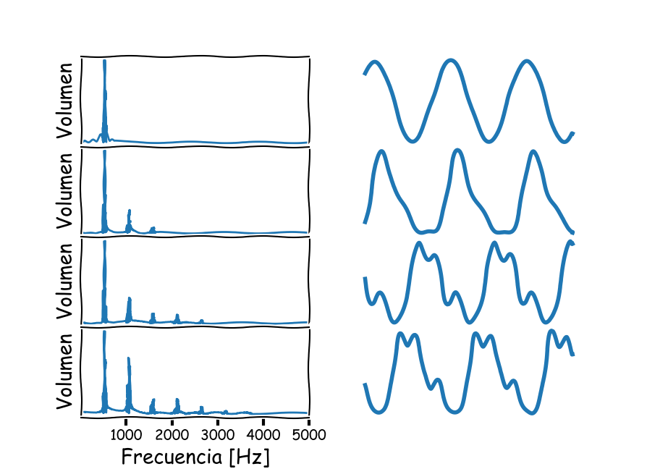
Suma de tonos: Flauta
Notes:
Espectros filtrados con 1, 2, 3 y 4 armónicos + suma/forma de onda de 2 instrumentos

Slide 13
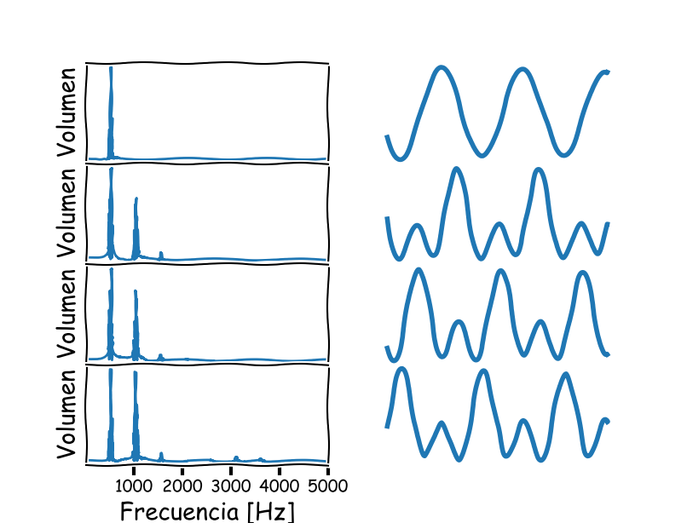
Suma de tonos: Voces
Notes:
Espectros filtrados con 1, 2, 3 y 4 armónicos + suma/forma de onda de 2 instrumentos

Slide 14
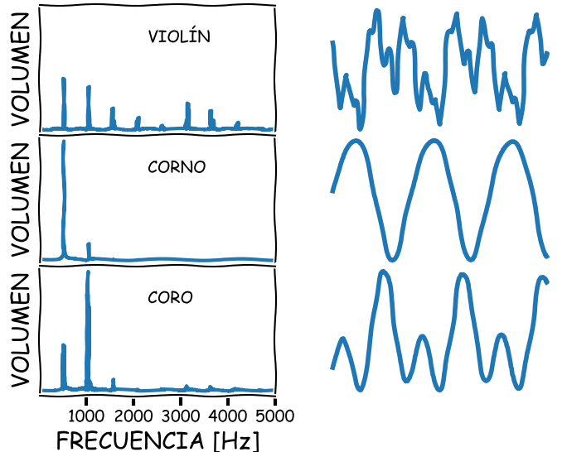
Ahora más difícil:
Identificar instrumentos
Notes:
Audios filtrados concatenados en distintos órdenes.

Slide 15
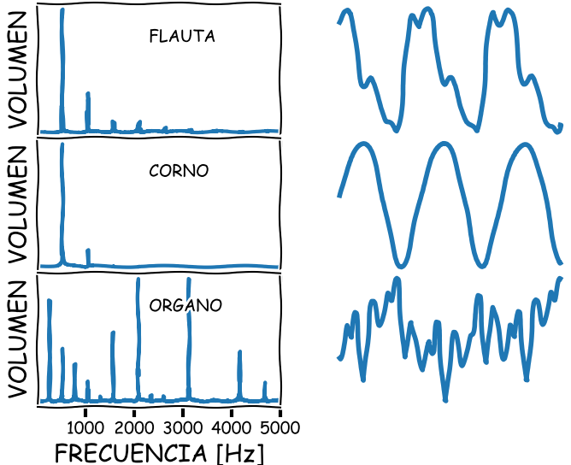
Ahora más difícil:
Identificar instrumentos
Notes:
Audios filtrados concatenados en distintos órdenes.

Slide 16
Extras
Sintetización de sonidos
Escala bien temperada
Relación numérica entre armónicos
Batidos (afinación)
Aliasing
Vibración por consonancia
Efecto Doppler
Percepción de consonancia y disonancia

Slide 17
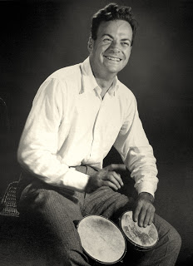
¡Muchas gracias!

Slide 18
Applets
Ondas Longitudinales : http://www.walter-fendt.de/html5/phes/standinglongitudinalwaves_es.htm
Efecto Doppler : http://www.walter-fendt.de/html5/phes/dopplereffect_es.htm
Suma de ondas : http://www.walter-fendt.de/html5/phes/beats_es.htm

Slide 19
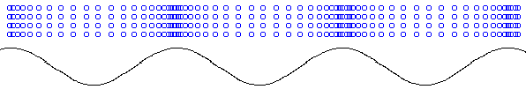

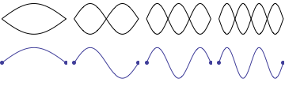
Gifs
Notes:
Buscar

Slide 20
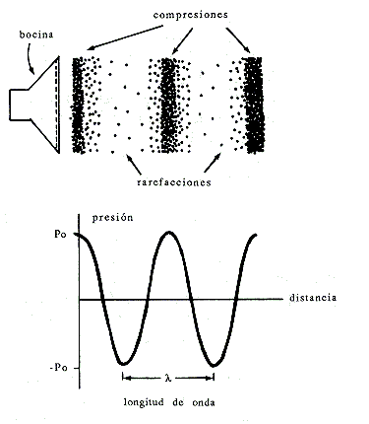
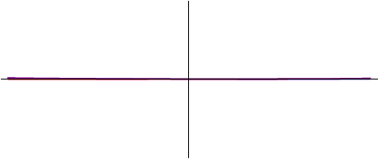
Más gifs e imágenes
Notes:
Buscar

